Slide 1
사용자인터페이스 웹페이지 레포트
20203134 구본웅

Slide 2
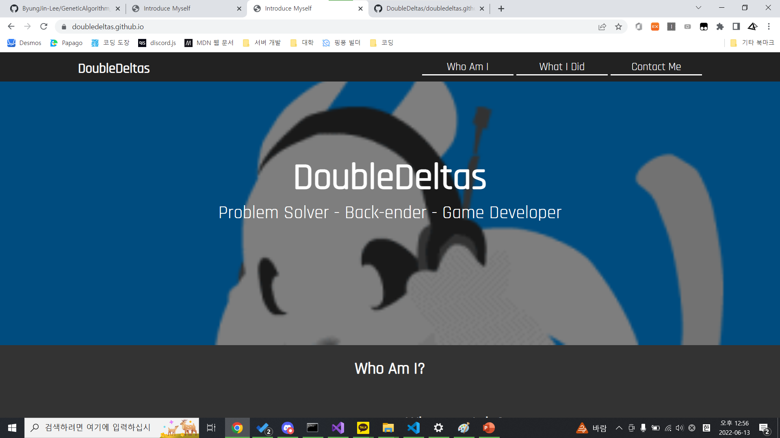
웹사이트: https://doubledeltas.github.io
GitHub: https://github.com/DoubleDeltas/doubledeltas.github.io

Slide 3
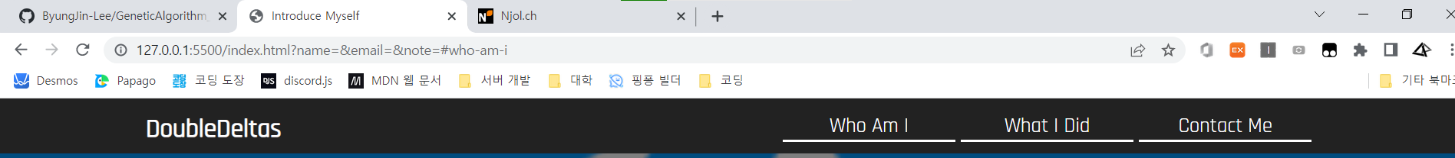


내비게이션 바
타이틀
클릭 시 새로고침
내비게이션
각 블록을 클릭하면
해당 문단으로 이동
hovered
active
문단 간 빠른 이동을 위해 화면 상단에 고정
position: fixed와 float 속성 활용

Slide 4
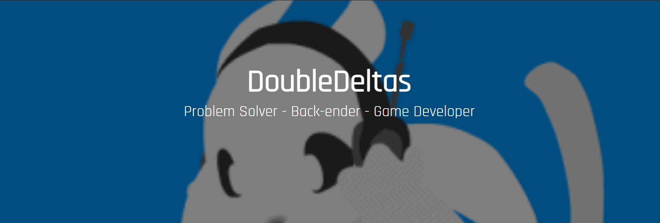
헤더 화면
<header>
<div class=“darken”>
여러 블록을 겹침
<div class=“slogun”>
DoubleDeltas
~~~
background-color: rgb(0, 0, 0, 0.5);

Slide 5
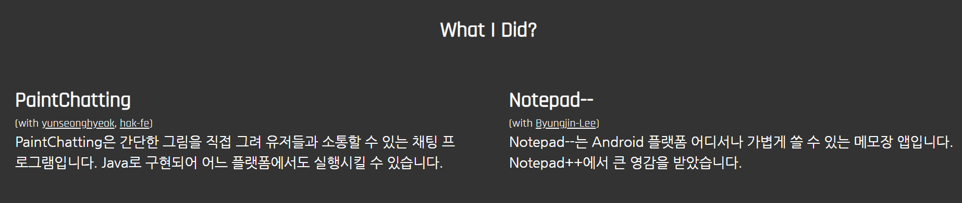
section
<div class=“center-align”>
<h1>
<span>
<div class=“content”>

Slide 6
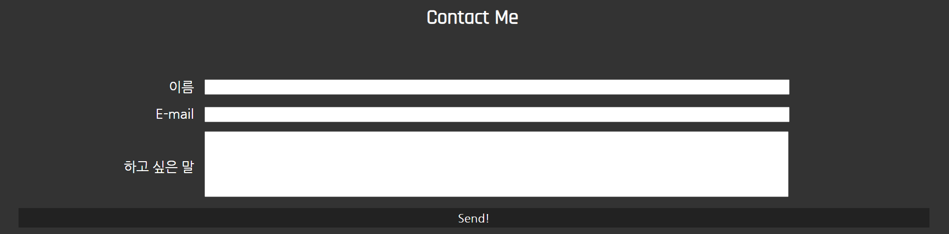
section ‘Contact Me’
table, input(type=text, submit), textarea

Slide 7
참고
디자인 참고:
https://pnll.github.io
https://en.njol.ch/

